Slide 1
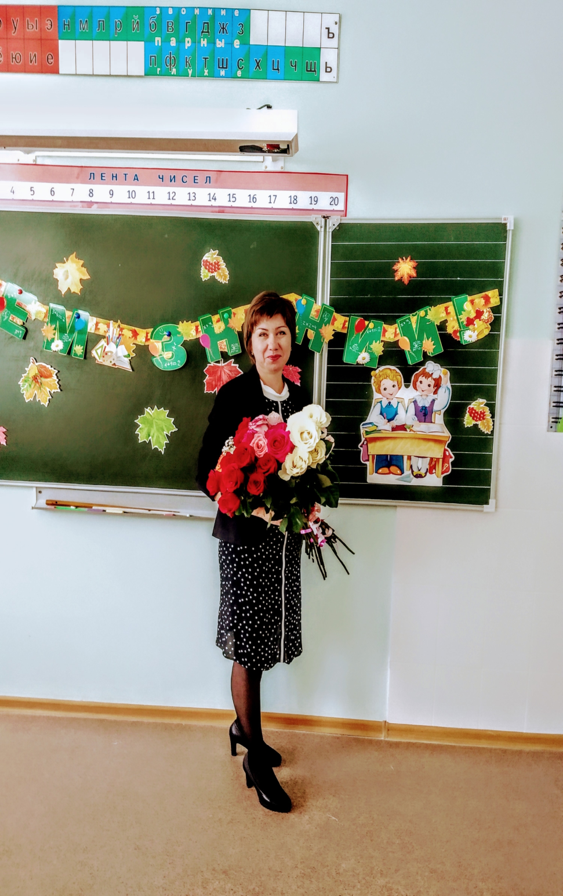
Гильмутдинова Индира Анасовна – учитель начальных классов
Образование – высшее, Казанский государственный университет им. В.И.Ульянова –Ленина; ФГБОУ ВО «Набережночелнинский государственный педагогический университет»
Педагогический стаж -23года

Slide 2
Мастер - класс
Использование приема
«Кубик Блума» на уроках литературного чтения

Slide 3
«Недостаточно иметь хороший ум, главное правильно его использовать»
Рене Декарт (французский философ)

Slide 4
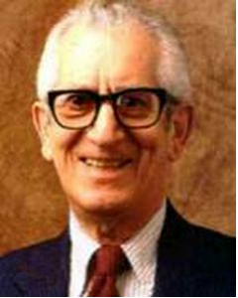
«Кубик Блума»- один из приемов технологии критического мышления
Разработан американским ученым и психологом Бенджамином Блумом. Предложенная им теория распределяет образовательные цели на три блока: когнитивную, психомоторную и аффективную, проще говоря, эти цели можно обозначить блоками «Знаю», «Творю», «Умею». Ребёнку предлагают не готовое знание, а проблему. А он ,используя свой опыт и познания, должен найти пути решения этой проблемы.

Slide 5
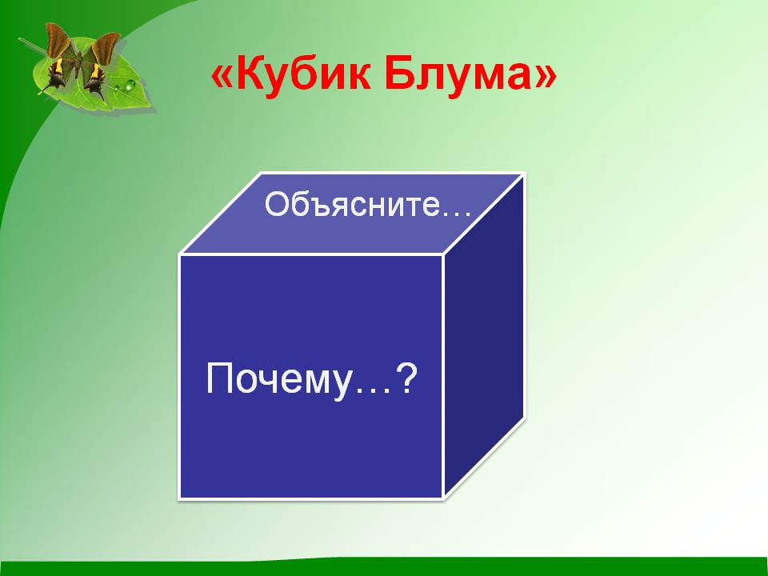
Методика использования
«Кубика Блума»
*НАЗОВИ
* ПОЧЕМУ
*ОБЪЯСНИ
*ПРЕДЛОЖИ
* ПРИДУМАЙ
*ПОДЕЛИСЬ

Slide 6
Назови. Предполагает воспроизведение знаний. Это самые простые вопросы. Ученику предполагается просто назвать предмет, явления, термин и т.д. Например басня И.Крылова «Стрекоза и Муравей» , назовите главных героев басни или назови кто написал эту басню. Данный блок можно разнообразить вариативными заданиями, которые помогут проверить самые общие знания по теме.
Почему. Этот блок вопросов позволяет сформулировать причинно-следственные связи, то есть указать процессы которые происходят с предметами, явлениями.
Например: почему Муравей так поступил со Стрекозой.
Объясни. Это вопросы уточняющие. Они предлагают увидеть проблему в разных аспектах и сфокусировать внимание на всех сторонах заданной проблемы.
Дополнительные фразы, которые помогут сформулировать вопросы этого блока.
-Ты действительно думаешь, что Стрекоза поступила неправильно?
-Ты уверен в поступке Муравья?
Предложи. Ученик должен предложить свою задачу, которая позволяет применить то или иное правило. Или предложить свое видение проблемы, свои идеи. Ученик должен объяснить ,как использовать то или иное задание на практике, для решения конкретных ситуаций.
Например. Предложи , как бы ты поступил если бы был на месте Стрекозы или на месте Муравья?
Придумай. Это вопросы творческие. Которые содержат в себе элемент предположения, вымысла.
Например. Придумай свою версию концовки басни.
Поделись — вопросы этого блока предназначены для активации мыслительной деятельности учащихся, учат их анализировать, выделять факты и следствия, оценивать значимость полученных сведений, акцентировать внимание на их оценке. Вопросам этого блока желательно добавлять эмоциональную окраску. То есть, сконцентрировать внимание на ощущениях и чувствах ученика, его эмоциях, которые вызваны названной темой.
Например, «Как хорошо когда всё хорошо кончается!», «Мне очень понравилось это произведение, потому что она учит решать проблемы»

Slide 7


Леонид Пантелеев
«Две лягушки»

Slide 8
В 1-2 классах вместо стандартных вопросов можно использовать следующие:
Опиши. Форму, размер, цвет, назови по имени, и т.д.
Сравни. То есть, сравни заданный предмет или явление с подобными, укажи сходства и различия.
Назови ассоциацию. С чем ассоциируется у тебя данный предмет, явление? С чем можно сравнить?
Сделай анализ. То есть, расскажи, из чего это состоит, как сделано и прочие.
Примени. Приведи примеры использования или покажи применение.
Оцени. То есть, укажи все "плюсы" и "минусы".

Slide 9
Положительная динамика применения приема «Кубик Блума»в образовательном процессе
Повысилось качество знаний учащихся
предмет | Процент качества до применения приема « Кубик Блума» | Процент качества после применения приема «Кубик Блума»
Литературное чтение | 72% | 80%
Литературное чтение на родном (русском)языке | 75% | 80%

Slide 10
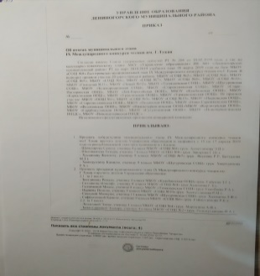
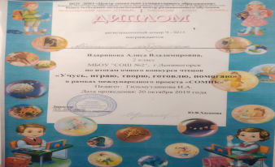
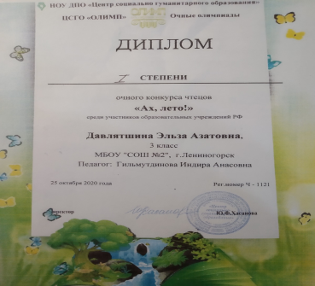
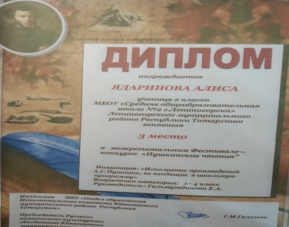
Мои ученики являются победителями и призерами олимпиад , конкурсов
№ | Документ | Название конкурса, олимпиады | Результат | ФИО | Год
1 |  | IX Международный конкурс чтецов им.Г.Тукая | Призер | Замалтдинова Эльвира | 2019 год
2 |  | Международный проект «СОМиК» | Абсолютный победитель | Ядаринова Алиса | 2020 год
3 |  | ЦСГО «ОЛИМП» (очная олимпиада ) | Абсолютный победитель | Давлятшина Эльза | 2020 год
4. |  | Межрегиональный фестиваль –конкурс «Пушкинские чтения» | Призер | Ядаринова Алиса | 2020 год

Slide 11
Положительные стороны приема «КУБИК БЛУМА»:
- привносит элемент игры в урок, что снимает стресс;
- позволяет ученикам реализовать различные стороны рассмотрения проблемы, темы, задания;
- создает на уроке целостное(многогранное)представление об изучаемом материале;
- создает условия для конструктивной интерпретации полученной информации.

